Slide 1
Osobine tečnosti
I mi smo predavači: Detki Marko, Marković Bogdan, Cerić Aleksa i Živanović Marko III6

Slide 2
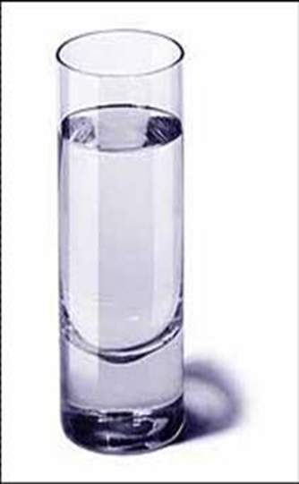
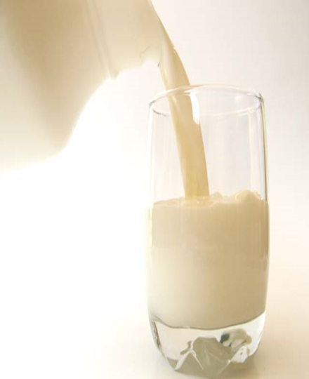
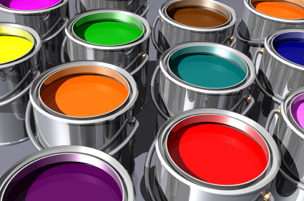
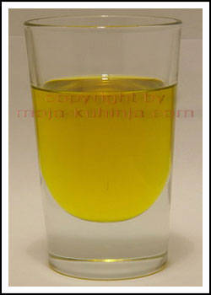
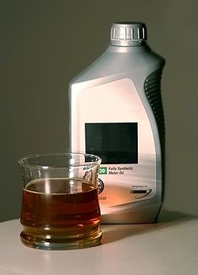
BOJE TEČNOSTI
Posmatraj slike i uoči boje tečnosti.
voda
mleko
farba
ulje
Motorno ulje
Zapamti: Tečnosti mogu biti različite BOJE.

Slide 3
*TEČNOSTI TEKU I RAZLIVAJU SE*
Navedi što više osobina tečnosti
BOJA, UKUS, MIRIS, GUSTINA, SASTAV...
Med, voda i ulje se razlivaju.
Šta najbreže, a šta najsporije teče?
Najbrže teče voda, a najsporije med.
Zapamti: Sve tečnosti teku različitom BRZINOM.

Slide 4
*OBLIK TEČNOSTI*
Zapamti: Sve tečnosti zauzimaju OBLIK suda u kome se nalaze, pri čemu njihova zapremina ostaje nepromenjena.

Slide 5
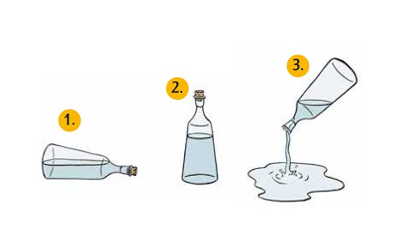
*SLOBODNA POVRŠINA TEČNOSTI*
Zapamti: SLOBODNA POVRŠINA zavisi od oblika suda u kome se tečnost nalazi.

Slide 6
*GUSTINA TEČNOSTI*
Zapamti: Različite tečnosti imaju različitu GUSTINU.

Slide 7
*OBLIK TEČNOSTI*
Oblik
Gustina
OSOBINE TECNOSTI
Boja i providnost

